Slide 1

클래스는
자기소개서
다.
Notes:
반갑습니다. 이번영상에서는 파이썬 초보자들이 겪는 최대 난제인 클래스를 다뤄보겠습니다.
이해하기 쉽게 비유를 들어서 설명해볼 건데요. 어떤 것에 비유를 할 것이냐면
/1/ 네, 클래스를 자기소개서에 빗대어 설명해보도록 하겠습니다!

Slide 2

박대리 (밧데리 아님)
이름 : 김철수
name = “김철수”
address = “서울”
주소 : 서울

Slide 3
이름 : 홍길동
이름 : 김철수
이름 : 이영희
나이 : 30
주소 : 서울
종교 : 무교

Slide 4
name_1 = “홍길동”
age_1 = 30
name_2 = “김철수”
address_2 = “서울”
name_3 = “이영희”
religion_3 = “무교”

Slide 5
이름 : 홍길동
이름 : 김철수
이름 : 이영희
나이 : 30
나이 : 28
나이 : 25

Slide 6
name_1 = “홍길동”
age_1 = 30
name_2 = “김철수”
age_2 = 28
name_3 = “이영희”
age_3 = 25

Slide 7
a.name = “홍길동”
a.age = 30
b.name = “김철수”
b.age = 28
c.name = “이영희”
c.age = 25

Slide 8
name_1 = “홍길동”
age_1 = 30
name_2 = “김철수”
age_2 = 28
name_3 = “이영희”
age_3 = 25
JSS
a = JSS()
b = JSS()
c = JSS()
a.name = “홍길동”
a.age = 30
b.name = “김철수”
b.age = 28
c.name = “이영희”
c.age = 25

Slide 9
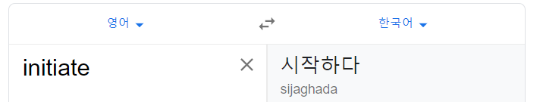
class JSS:
def __init__(self):
self.name = input(“이름 :”)
self.age = input(“나이 :”)
1. __init__ 함수
클래스를 선언하는 순간 실행되는 함수
a = JSS()
__init__ 함수 안의 내용 실행

Slide 10
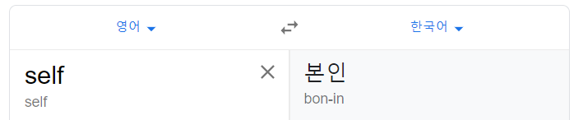
class JSS:
def __init__(self):
self.name = input(“이름 :”)
self.age = input(“나이 :”)
def show(self):
print(“나의 이름은 {}, 나이는 {}세입니다.”.format(self.name, self.age))
2. self
클래스를 저장할 변수
class JSS:
def show(self):
a = JSS()
a.show()
a.name
a.age

Slide 11
이름 : 홍길동
이름 : 김철수
이름 : 이영희
나이 : 30
나이 : 28
나이 : 25

Slide 12
이름 : 홍길동
이름 : 김철수
이름 : 이영희
나이 : 30
나이 : 28
나이 : 25
성별 : 남
성별 : 여
성별 : 남

Slide 13
양식 업데이트 !!
a = JSS()
a = JSS2()
a.name = “홍길동”
a.age = 30
a.gender = “남”
a.name = “홍길동”
a.age = 30
상속

Slide 14
class JSS:
def __init__(self):
self.name = input(“이름 :”)
self.age = input(“나이 :”)
def show(self):
print(“나의 이름은 {}, 나이는 {}세입니다.”.format(self.name, self.age))
class JSS2(JSS):
def __init__(self):
super().__init__()
self.gender = input(“성별 :”)

